Slide 1
Les ados, les décoder pour ne pas les prendre frontalement
À partir d’un rapport sur la Psychologie de l’adolescence de Françoise Herbelin, psychologue

Slide 2
Un petit retour en arrière…
STADE ORAL
0 à 1 an
STADE DE LATENCE
6 ans à la puberté
STADE SADIQUE-ANAL
3 ans à 6 ans
STADE ANAL
1 à 3 ans
Stade sensoriel cutané
Stade de la maturation musculaire; contrôle des sphincters et de l’intestin; mode dit rétentif-éliminatif: l’enfant apprend à retenir et à laisser-aller.
Stade ambulatoire; mode intrusif, locomoteur, phallique; l’enfant prend des initiatives.
Mise en suspens des conflits et des problématiques précédents ; l’enfant idéalise ses parents, les pulsions semblent apaisées.
6-12 mois stade sadique oral : les dents arrivent passage à l’acte de mordre, « ce que j’incorpore, je dois le transformer » ; s’installe la différence entre dedans et dehors et se développe ou non la confiance de base.
➔ confiance /méfiance
C’est à ce stade que se développe la volonté et l’autonomie: en cas de blocage, ce sont la honte et le doute qui s’installent.
➔ autonomie/acceptation des contraintes
➔ capacité à résoudre/ crainte et culpabilité
A ce stade, l’enfant acquiert l’esprit de résolution.
C’est le temps de la sublimation; l’enfant apprend à produire des choses; il acquiert la compétence.
➔ compétence / sentiment d’infériorité
0-6 mois : stade oral passif : mode incorporatif, succion; il n’y a pas de «MOI». L’enveloppe entre le dedans et le dehors n’est pas constituée.
C’est aussi le temps du complexe d’Œdipe pour Freud : temps de passage de la fusion à la triangulation ; rôle du tiers qui pose l’interdit.
Les stades infantiles de développement (selon Freud et Erikson )

Slide 3
« L’adolescence »
Selon Marcel RUFO, pédopsychiatre,
L’adolescence est un moment fabuleusement intense et dramatique de la vie, caractérisé par une volonté indomptable de découvrir ce que l'on est, de réinventer le monde malgré un terrible doute de soi et une ignorance de « la portée de ses forces et du poids de ses faiblesses ».

Slide 4
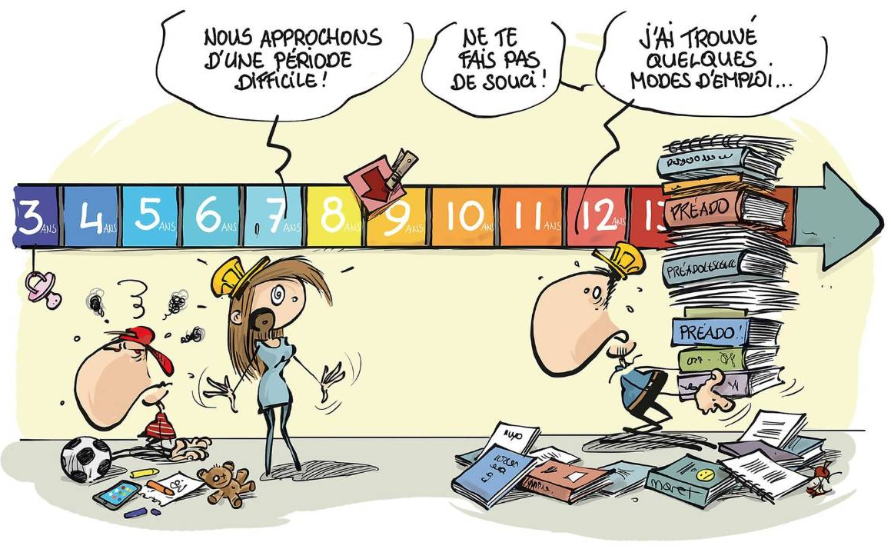
Interminable adolescence …
La préadolescence
Réveil des mouvements pulsionnels, mais non identifiés par le jeune (chahut, rires, opposition non franche à l’adulte, ricanement). Tourner en dérision tout ce qui gêne. Un retour à l’âge du « caca-boudin »…?
L’adolescence
Il ne peut plus nier son évolution en raison des transformations de son corps.
La post-adolescence
Jusqu’à …? l’indépendance financière et la maturité affective?

Slide 5
Tel un homard

Slide 6
Le complexe du homard de Françoise Dolto (psychanalyste)
“Le complexe du homard”, c’est ainsi que François Dolto nommait la crise d’adolescence. Le homard, lors de sa mue, change de carapace, et se retrouve quelques temps sans carapace. Une métaphore expliquée dans un ouvrage intitulé Paroles pour adolescents ou le complexe du homard (1989) dont la particularité est d’être destiné aux adolescents eux-mêmes.
Voici ce que l’on peut y lire :
« Les homards, quand ils changent de carapace, perdent d’abord l’ancienne et restent sans défense, le temps d’en fabriquer une nouvelle. Pendant ce temps-là, ils sont très en danger. Pour les adolescents, c’est un peu la même chose. Et fabriquer une nouvelle carapace coûte tant de larmes et de sueurs que c’est un peu comme si on la “suintait”. Dans les parages d’un homard sans protection, il y a presque toujours un congre qui guette, prêt à le dévorer. L’adolescence, c’est le drame du homard ! Notre congre à nous, c’est tout ce qui nous menace, à l’intérieur de soi et à l’extérieur, et à quoi bien souvent on ne pense pas ».

Slide 7
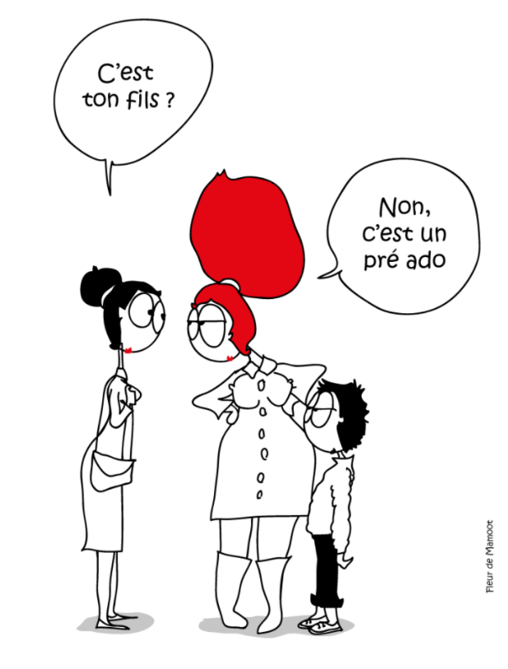
Transformations biologiques mais pas que…
Transformations PSYCHOLOGIQUES et selon le vécu des stades infantiles, les difficultés à l’adolescence seront + ou - importantes.
L’adolescent.e vit une ambivalence (à la fois petit/grand, autonome/dépendant, exubérant/renfermé, besoin d’être isolé/besoin d’être en groupe, sentiment de toute puissance/doute )
et un sentiment d’étrangeté lié à son corps et à ses conflits internes (Qui suis-je? Quelle est ma place?)
La motivation…
Il elle a parfois : du mal à s’investir sur le long terme: ils vivent une période de flottement qui est nécessaire pour mieux sortir de l’enfance,
Vers 12-13 ans la plupart des jeunes renoncent à leurs loisirs d’enfance, souvent induits par les parents, pour en chercher de nouveaux librement choisis. Certain.es se mettent en « jachère » pendant un an pour « glander » devant la télé ou avec les copains… (D Marcelli, pedopsychiatre)

Slide 8
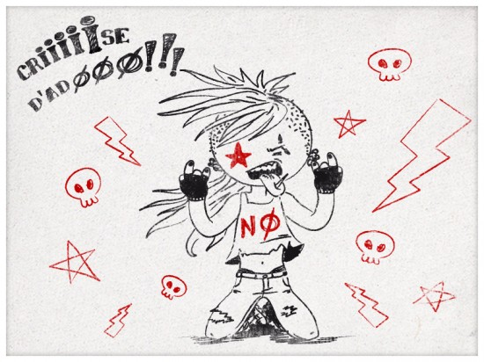
Qui suis-je? Qui je veux être? Qui je serai?
Ne sachant pas qui il est, l’adolescent va vivre différentes expériences, adoptant parfois des conduites extrêmes, recherchant ses propres limites, celles des adultes, celles de la société, explorant la vie jusqu’aux limites de la mort.

Slide 9
Mais enfin! Que veulent les ados!?
besoin de reconnaissance : l’adolescence est une « crise narcissique » au cours de laquelle l’image de soi est souvent détériorée ; le besoin de reconnaissance de l’adolescent est très grand
besoin de structures, de « cadre », par rapport au temps et à la Loi
besoin de se positionner
besoin d’exutoire de l’agressivité, (activités phyisques qui exigent énergie et concentration)
besoin du droit à l’erreur, de ne pas être « catalogué »
besoin d’être aidé à trouver son identité, son rôle, sa place

Slide 10
Réellement là…? Ça veut dire quoi?
être suffisamment solide pour vivre les crises sans les fuir, sans en avoir peur, sans dramatiser
être capable d’ écouter ce qui se dit à travers les actes
être cohérent et pouvoir clairement rappeler ce qui est acceptable et ce qui ne l’est pas
c’est encore savoir se positionner en tant qu’être humain différent du jeune, un être humain sachant accepter sa propre non-toute puissance et n’attendant pas de « merci » ….

